Slide 1





Title Page
IoT project
Crytogram
5조 이준희 민병수 오규원 이예은

Slide 2

Title Page
활동 내용
활동 내용
1.힌트 출력
2.알파벳 출력 및 선택
3.타이머
4.코드 통합

Slide 3

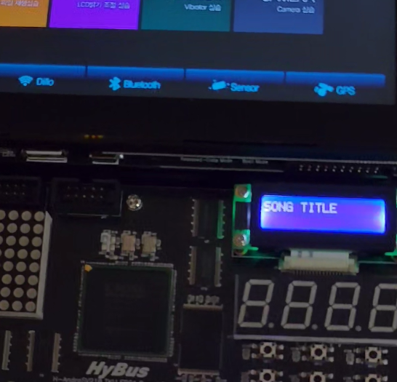
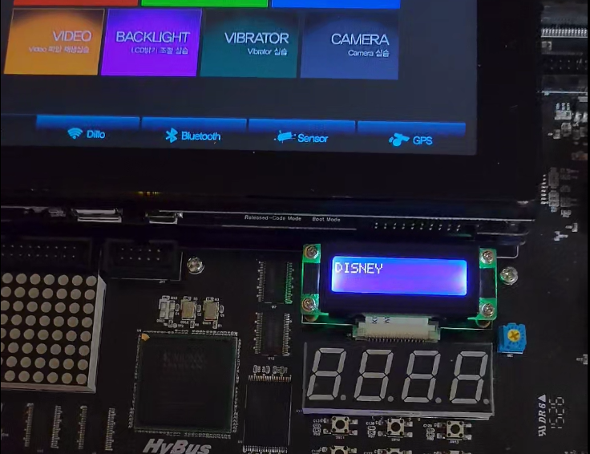
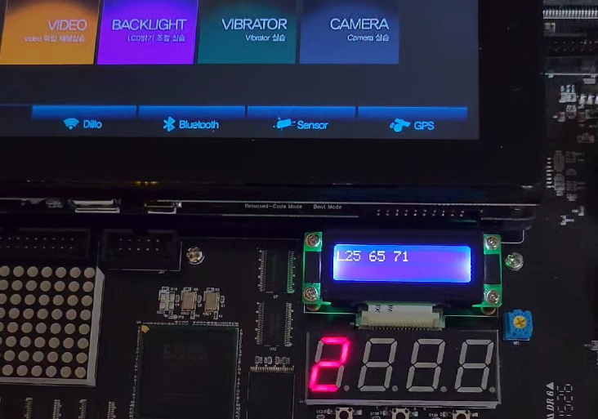
Title Page
활동 내용
힌트 출력
힌트 출력
dip 1번 : 주제 출력
dip 2번 : 힌트 출력
dip 3번 : 한글자 정답 출력

Slide 4

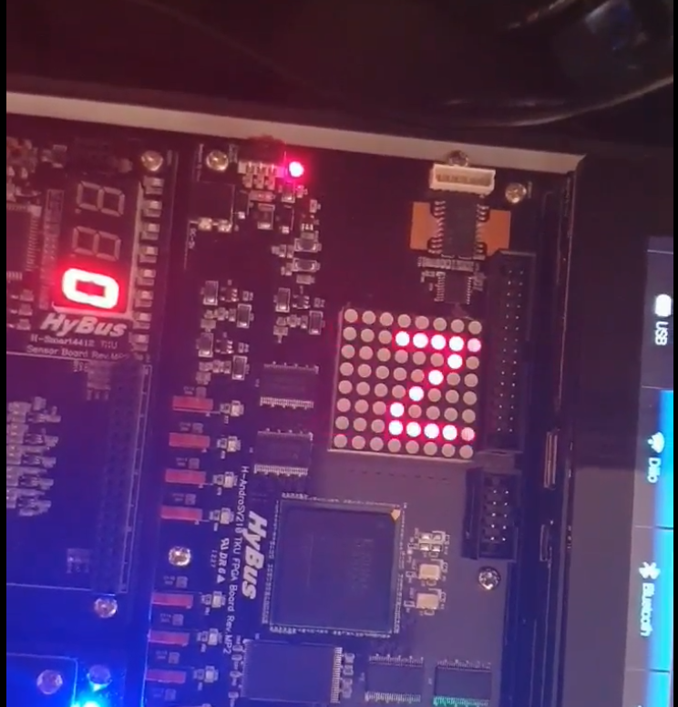
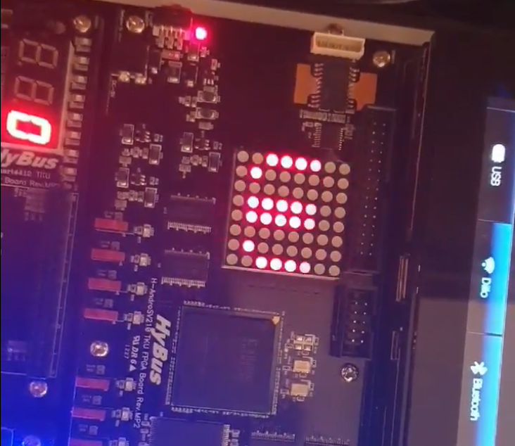
Title Page
활동 내용
힌트 출력
알파벳 출력 및 선택
알파벳 출력 및 선택
tact로 조작해 dot matrix에 알파벳 출력 및 선택

Slide 5

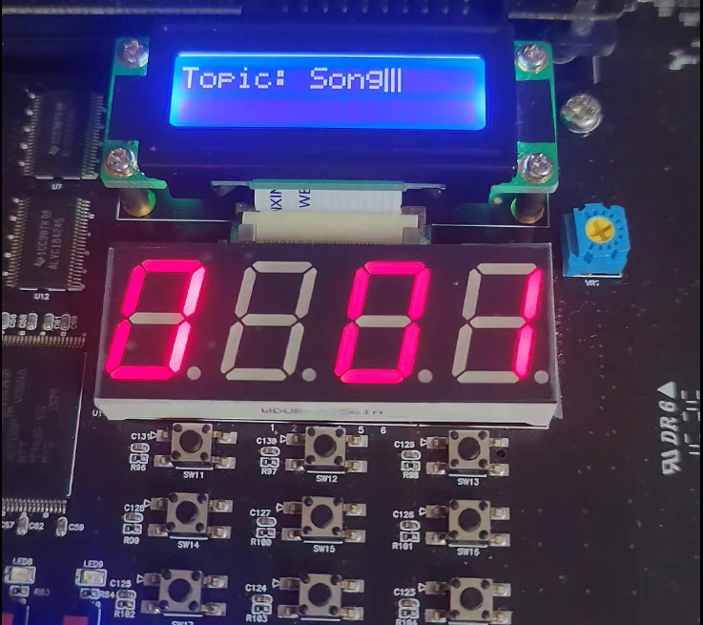
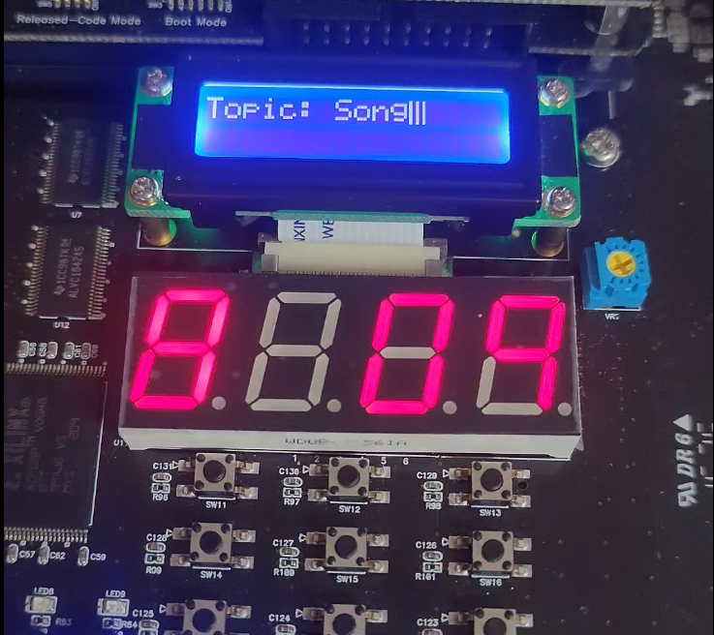
Title Page
활동 내용
힌트 출력
알파벳 선택 및 출력
타이머
타이머
타이머 구현

Slide 6

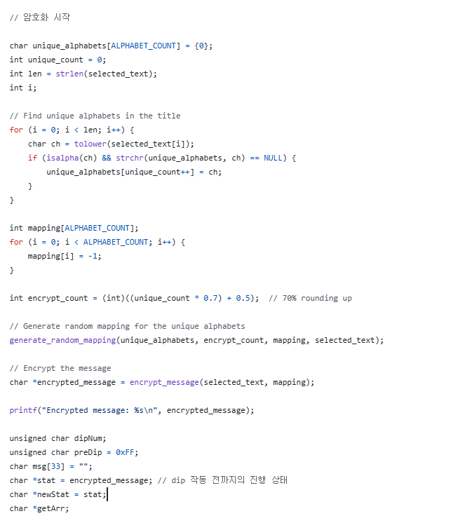
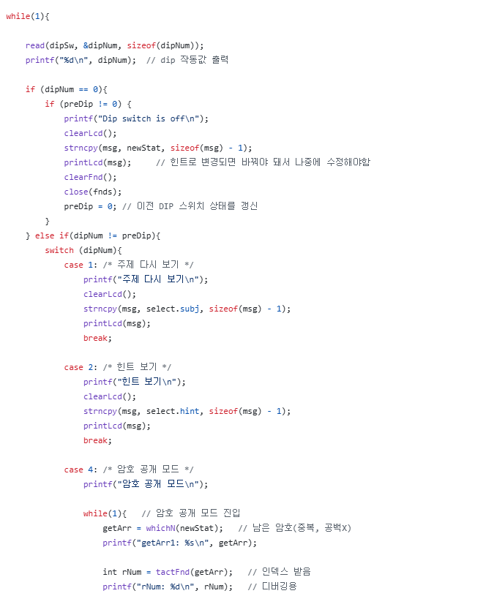
Title Page
활동 내용
힌트 출력
알파벳 선택 및 출력
타이머
코드 통합
코드 통합
암호화 코드와 dip switch 조작 코드 통합
//암호화 코드
//dip switch 조작 코드

